Slide 1

Лучшее, что есть в жизни, - возможность заниматься делом, которое того стоит
Т.Рузвельт
Как
выбрать профессию
Богданова Ольга Александровна
педагог-психолог
БУ "Междуреченский агропромышленный колледж"
Памятка для абитуриентов

Slide 2
Дорогой друг!
Ты закончил школу и множество самых разных вопросов возникает перед тобой. И, может быть, самый важный – какую профессию выбрать.
Чтобы не ошибиться и быть уверенным в своём выборе, надо разобраться в самом себе, в своих возможностях, интересах, склонностях.
И чтобы выбрать дело по душе стоит узнать подробнее о существующих профессиях, их спросе на рынке труда.
Кроме того, тебе нужна информация о том, где и в каких учебных заведениях ты можешь получить выбранную профессию, специальность.
Если ты остановил свой выбор на Междуреченском агропромышленном колледже, то тебе важно познакомиться с профессиями и специальностями, по которым осуществляется набор в 2020 году.
Ответить тебе на все эти вопросы поможет наша информация. Пройдя по гиперссылкам, ты узнаешь ещё больше.
Мы надеемся, что ты сделаешь правильный выбор.
Помни, что жизнь – это любовь. Научиться можно только тому, что любишь.
Удачи тебе!

Slide 3

Мир профессий
КЕМ БЫТЬ?
Что такое профессия?
Хорошо ли я знаю себя?
Полезные советы
Классификация профессий
Куда пойти учиться?
Секреты выбора профессии
Ошибки при выборе профессии
КУДА ПОСТУПАТЬ?
Профессии Междуреченского колледжа

Slide 4
Профессия - вид трудовой деятельности, требующий специальных знаний, умений и навыков, приобретённых в результате специального обучения, подготовки, опыта работы (например, слесарь, повар, педагог)
Специальность - более узкая область приложения духовных и физических сил человека в рамках профессии, ограниченная и связанная спецификой орудий труда, способов действий и получаемых результатов
(например, автослесарь, кондитер, воспитатель)
Должность - место, занимаемое человеком в структуре
конкретного учреждения, предприятия,
сооответствующее уровню его подготовки и кругу выполняемых обязанностей (например, бригадир, шеф-повар, старший воспитатель)

Slide 5



Классификация профессий
по предмету труда (по Е.А.Климову)
Профессии типа «Человек-Человек» (Ч-Ч)
Профессии типа «Человек-Техника» (Ч-Т)
Профессии типа «Человек-Знаковая система» (Ч-З)
Профессии типа «Человек-Художественный образ» (Ч-Х)
Профессии типа «Человек-Природа» (Ч-П)

Slide 6



Что влияет на выбор профессии
«ХОЧУ»
Выбирая профессию, определи, что тебе интересно, и чем бы ты хотел заниматься каждый день на своём предполагаемом рабочем месте
Удачный выбор профессии
ХОЧУ
«МОГУ»
Разные профессии требуют от человека определённых личностных качеств, определённого поведения, способностей и возможностей. Если они у тебя есть, то ты сможешь достигнуть высокого уровня профессионального мастерства
Интересы
склонности
«НАДО»
Каждый год в мире появляются новые профессии. Важно знать спрос на рынке труда и возможность трудоустройства
МОГУ
НАДО
Способности
Состояние здоровья
Мир профессий
Необходимость профессий

Slide 7
Чтобы не ошибиться в выборе профессии, необходимо:
  Проанализировать свои интересы, склонности и способности к видам труда или профессии
  Ознакомиться с содержанием и условиями работы по профессии (орудия труда, основные функции работника, требуемые знания, результат труда, организация труда)
  Изучить требования, предъявляемые профессией к состоянию здоровья и личным качествам человека
  Узнать пути получения профессии (обучение на курсах, в ССУЗах, ВУЗах)
  Выяснить, где можно работать по выбранной профессии
  Побеседовать со специалистами, посетить их рабочие места
  Получить консультацию психолога, учесть советы врача
  Почитать справочную литературу о профессии, информацию на тему "Куда пойти учиться?".

Slide 8
Возможные ошибки при выборе профессии
Действительно ли ты сам выбираешь профессию?
А может на твой выбор повлияли родители, которые не учитывают твои интересы или хотят таким образом реализовать свою невоплощённую мечту?
А может ты выбираешь «за компанию» с другом или подругой?
А может ты выбираешь не профессию, а учебное заведение поближе к дому или то, в которое легче поступить?
Незнание своих способностей, здоровья, неумение соотнести их с требованиями профессии могут привести к ошибочному выбору.
Ошибочным является перенос своего интереса к школьному предмету на будущую профессию.
Ошибочно выбирать профессию без учета её конкурентноспособнотси на рынке труд своего региона. Неверно делать выбор, не имея достаточно информации о профессии, увлёкшись ее внешней стороной или престижностью.

Slide 9
Научиться можно только тому,
что любишь, и понять только то, что любишь.
Жизнь - это, прежде всего, любовь
ТОЛЬКО ВОТ КАК СРЕДИ ТАКОГО КОЛИЧЕСТВА ПРОФЕССИЙ
НАЙТИ ТО ЗАВЕТНОЕ, ЕДИНСТВЕННОЕ, СВОЁ?
  Разберись, что вызывает у тебя интерес: сама деятельность (процесс приготовления борща) или её результат (сам борщ)?
  Не путай призвание с признанием. Не место красит человека, а человек место!
  Не поддавайся рекламным стереотипам. Узнай не только о радужной стороне профессии, но и о её теневой стороне.
  Мечтай о большем, но радуйся пока и малому! "Москва не сразу строилась....".

Slide 10
Здоровье и выбор профессии
Выбирая профессию, необходимо знать и учитывать отклонения в состоянии здоровья. Понятием «здоровья» определяется правильная, нормальная жизнедеятельность организма
Существует понятие медицинских противопоказаний к выбору профессии, видов работ, форм профессиональной подготовки.
Противопоказания – это научно-обоснованные утверждения о том, какие занятия не рекомендуются или категорически недопустимы при тех или иных нарушениях состояния здоровья, заболеваниях.
Медицинские противопоказания в своём заключении бывают:
Профессионально пригоден (нарушения здоровья отсутствуют)
Ограниченно пригоден (имеются нарушения здоровья, которые при работе по той или иной профессии могут усугубить имеющиеся заболевания)
Профессионально непригоден (имеются значительные отклонения в состоянии здоровья)

Slide 11

Мир профессий
  Мир профессий насчитывает свыше
  50 тысяч и не является чем-то застывшим.
  Он динамичен, появляются и развиваются новые виды деятельности, отмирают и исчезают устаревшие, дробятся или объединяются реально существующие.
  В 2015 году был создан
  «Атлас новых профессий».
  Это альманах перспективных отраслей и профессий на ближайшие 15–20 лет.
  Он поможет понять, какие отрасли будут активно развиваться, какие в них будут рождаться новые технологии, продукты, практики управления и какие новые специалисты потребуются работодателям.
АТЛАС НОВЫХ ПРОФЕССИЙ –
КАК ВЫБРАТЬ БУДУЩЕЕ УЖЕ СЕГОДНЯ

Slide 12
ПРОФЕССИИ ТИПА "ЧЕЛОВЕК-ЧЕЛОВЕК" (Ч-Ч)
  Если тебе нравится заниматься обслуживанием, лечением, обучением, воспитанием людей, защитой их прав и безопасности, руководством людьми, то этот тип профессий для тебя
Это такие профессии, как воспитатель, социальный работник, адвокат, продавец, учитель, врач, менеджер, психолог, тренер и другие
Требования профессии этого типа к человеку
Умение устанавливать и поддерживать контакты общения
Умение понимать психофизиологическое состояние людей
Умение оказывать влияние на других людей
Умение проявлять выдержку, спокойствие, доброжелательность
Наличие речевых способностей
Развитие словесно-логического мышления не ниже среднего уровня

Slide 13
ПРОФЕССИИ ТИПА "ЧЕЛОВЕК-ТЕХНИКА" (Ч-Т)
  Если тебе нравится управлять машинами, ремонтировать оборудование,
  собирать и налаживать технику, обрабатывать материалы, изготавливать различные предметы и вещи, заниматься строительством,
  то этот тип профессий для тебя
Это такие профессии, как слесарь, тракторист, водитель, повар, технолог, инженер, столяр, строитель, каменщик, сварщик и другие
Требования профессии этого типа к человеку
Высокий уровень развития:
наглядно-образного мышления
пространственных представлений
технической осведомленности и сообразительности
хороших двигательных навыков, ловкости

Slide 14
ПРОФЕССИИ ТИПА "ЧЕЛОВЕК-ЗНАКОВАЯ СИСТЕМА" (Ч-З)
  Если тебе нравится обрабатывать тексты и таблицы, производить расчеты и вычисления, перерабатывать информацию, работать с чертежами, картами и схемами, принимать и передавать сигналы и сообщения, то этот тип профессий для тебя
Это такие профессии, как кассир, бухгалтер, программист, переводчик, экономист, библиограф, фармацевт, секретарь и другие
Требования профессии этого типа к человеку
· Способность к отвлеченному мышлению, к оперированию числами, символами
Развитый уровень математического и словесно-логического мышления
Хорошая память, способность к длительной концентрации внимания
Усидчивость, терпение

Slide 15
ПРОФЕССИИ ТИПА "ЧЕЛОВЕК-ХУДОЖЕСТВЕННЫЙ ОБРАЗ" (Ч-Х)
  Если тебе нравится заниматься художественным оформлением, рисовать, фотографировать, создавать произведения искусства , выступать на сцене, изготавливать своими руками красивые вещи, то этот тип профессий для тебя.
  Сюда относятся специальности, связанные с изобразительной, музыкальной, литературно-художественной, актёрской деятельностью.
Это такие профессии, музыкант, фотограф, журналист, артист, дизайнер, хореограф, архитектор и другие
Требования профессии этого типа к человеку
Высоко развитые:
художественный вкус
эстетическая чувствительность
богатое и яркое воображение
образное мышление
нестандартное мышление

Slide 16
ПРОФЕССИИ ТИПА "ЧЕЛОВЕК-ПРИРОДА" (Ч-П)
  Если тебе нравится ухаживать за животными, заготавливать продукты (грибы, ягоды, рыбу), работать на открытом воздухе, выращивать овощи и фрукты, иметь дело с природой, то этот тип профессий для тебя
Это такие профессии, как озеленитель, ветеринар, цветовод, рыбовод, фермер, химик, агроном и другие.
Требования профессии этого типа к человеку
Наличие:
наблюдательности
способности ориентироваться в условиях непредсказуемости и отсроченности результатов
прогностических способностей
умение менять цели в зависимости от условий
выносливости. терпеливости к недостатку комфорта в работе

Slide 17
Склонность - стремление заниматься какой-либо определённой деятельностью.
Интерес - избирательное отношение личности к объекту в силу его жизненной значимости или эмоциональной привлекательности. Стремление к познанию, желание ознакомиться с каким-либо предметом или явлением, изучить его, воспринимать, думать о нём.
интересы и склонности могут быть а одному или разным объектам и видам деятельности.

Slide 18
Виды склонностей
Склонность к работе с людьми – это, когда человеку нравится шефская воспитательная работа с младшими школьниками, общественно-организаторская работа среди сверстников, занятия с младшими дома, во дворе, в детском саду.
Склонность к работе с техникой – это, когда нравятся лабораторные, практические по физике, химии, электронике, выполнение работ на уроках технологии, занятия в технических кружках, моделирование, конструирование, ремонт техники.
Склонность к работе с условными знаками - это, когда нравится выполнять работу, связанную с подсчетами, чертежами, схемами, программированием.
Склонность к работе с художественными образами - это, когда нравится рисовать, петь, занятия в кружках творческой направленности, изостудии, выступление на сцене.
Склонность к работе с растениями и животными - это, когда нравится выполнять лаборатнорно-практические работы по биологии, работы на участке, в саду, в огороде, теплице, уход за животными

Slide 19
Способности - индивидуально-психологические особенности человека, проявляющиеся в деятельности и являющиеся условием её успешности.
Общие способности - способность к овладению знаниями, интеллект.
Специальные способности - обеспечивают достижение высоких результатов в специльных областях деятельности
(в музыке, математике, живописи)
Практические способности - успешность в практической деятельности. К ним относятся организаторские, конструкторско-технические и педагогические способности.
способности проявляются и развиваются в деятельности

Slide 20




Пройти онлайн-тест и узнать себя вы можете здесь:
Профориентационные экспресс-тесты
Тесты по профессиональной ориентации
Психологические тесты по теме «Профориентация»

Slide 21



Описание профессий вы можете найти здесь:
Справочник профессий
Перечень и виды профессий – список направлений
Список профессий
Атлас новых профессий
Видеофильмы о профессиях

Slide 22
Программы подготовки квалификационных рабочих (служащих)
Мастер отделочных строительных и декоративных работ
Мастер по ремонту и обслуживанию автомобилей
Сварщик (ручной и частично механизированной сварки (наплавки))
Мастер сельскохозяйственного производства
Программы подготовки специалистов среднего звена
Поварское и кондитерское дело
Дошкольное образование
Агрономия
Документационное обеспечение управления и архивоведение
Программы профессиональной подготовки по профессиям рабочих
Повар
Каменщик

Slide 23
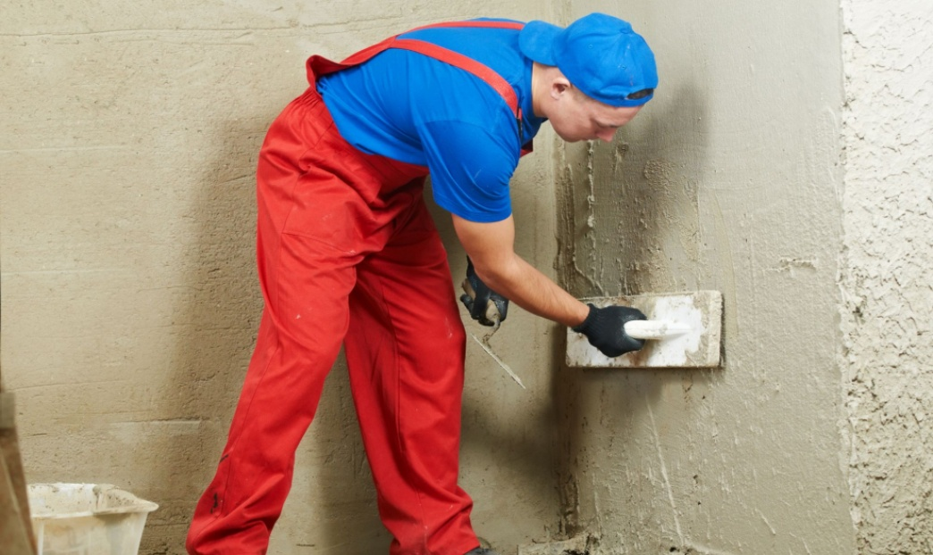
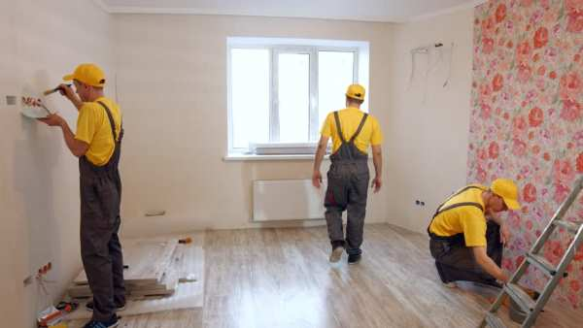
08.01.25 МАСТЕР отделочных СТРОИТЕЛЬНЫХ и декоративных РАБОТ
Срок освоения - 1 год 10 месяцев
Уровень образования - основное общее образование
Квалификация выпускника – мастер отделочных и декоративных работ
Область профессиональной деятельности - строительство и жилищно-коммунальное хозяйство

Slide 24
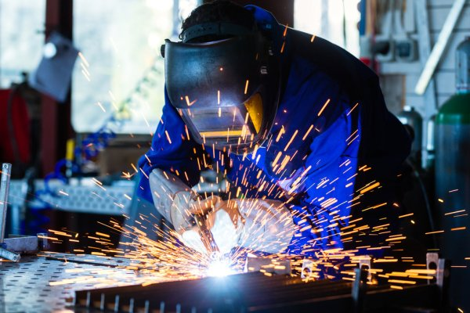
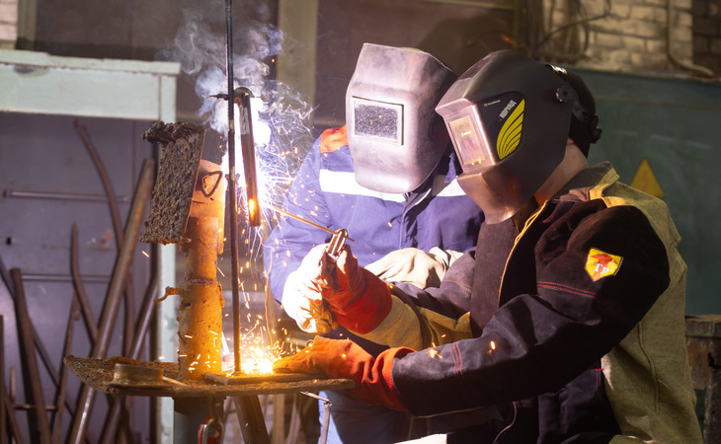
15.01.05 СВАРЩИК (РУЧНОЙ И ЧАСТИЧНО МЕХАНИЗИРОВАННОЙ СВАРКИ (НАПЛАВКИ))
Срок освоения - 1 год 10 месяцев
Уровень образования - основное общее образование
Квалификация выпускника – сварщик ручной дуговой сварки плавящим покрытым электродом. Сварщик частично механизированной сварки плавлением
Область профессиональной деятельности - изготовление, реконструкция, монтаж, ремонт и строительство конструкций различного назначения с применением ручной и частично механизированной сварки (наплавки) во всех пространственных положениях сварного шва.

Slide 25

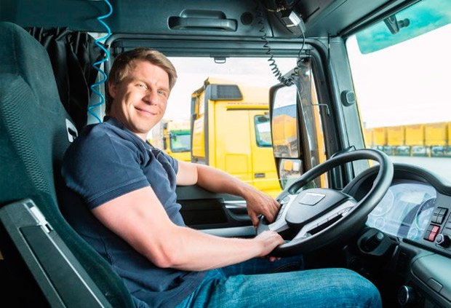
23.01.17 мастер по ремонту и обслуживанию автомобилей
Срок освоения - 2 год 10 месяцев
Уровень образования - основное общее образование
Квалификация выпускника –Слесарь по ремонту автомобилей;
Водитель автомобиля
Область профессиональной деятельности - выполнение ремонта и техническое обслуживание автомобильного транспорта, а также осуществление контроля над техническим состоянием автомобилей с помощью диагностического оборудования и приборов

Slide 26
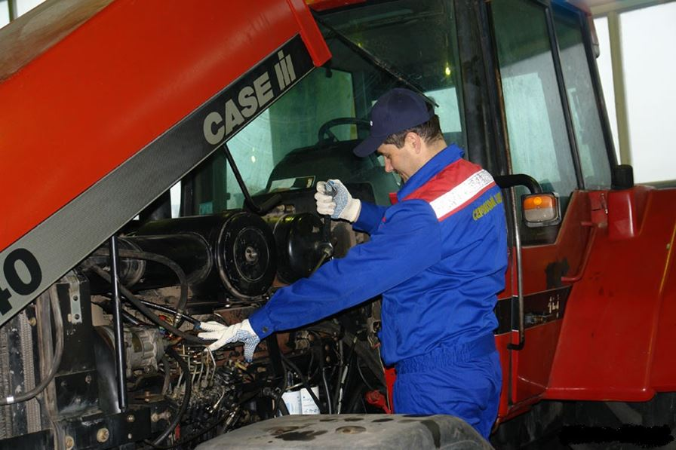
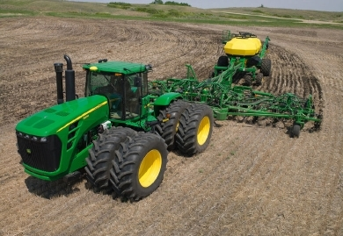
35.01.27 МАСТЕР СЕЛЬСКОХОЗЯЙСТВЕННОГО ПРОИЗВОДСТВА
Срок освоения - 1 год 10 месяцев
Уровень образования - основное общее образование
Квалификация выпускника – мастер сельскохозяйственного производства
Область профессиональной деятельности - подготовка машин, механизмов, установок, приспособлений к работе, комплектование сборочных единиц, техническое обслуживание и ремонт сельскохозяйственной техники.

Slide 27
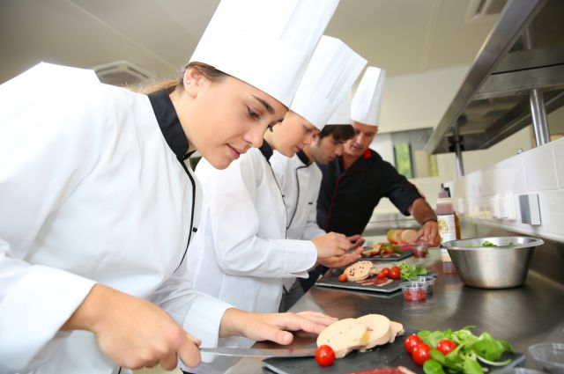
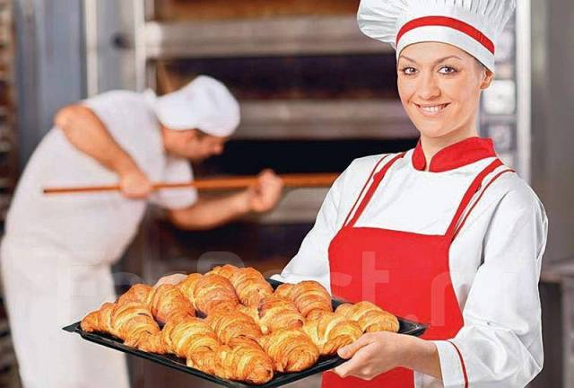
43.02.15 ПОВАРСКОЕ И КОНДИТЕРСКОЕ ДЕЛО
Срок освоения - 3 года 10 месяцев
Уровень образования - основное общее образование
Квалификация выпускника – Специалист по поварскому и кондитерскому делу
Область профессиональной деятельности - приготовление широкого ассортимента простых и основных блюд и основных хлебобулочных и кондитерских мучных изделий с учетом потребностей различных категорий потребителей

Slide 28


44.02.01 ДОШКОЛЬНОЕ ОБРАЗОВАНИЕ
Срок освоения - 3 года 10 месяцев
Уровень образования - основное общее образование
Квалификация выпускника –Воспитатель детей дошкольного возраста
Область профессиональной деятельности - воспитание и обучение детей дошкольного возраста в дошкольных образовательных учреждениях разного вида и в домашних условиях

Slide 29
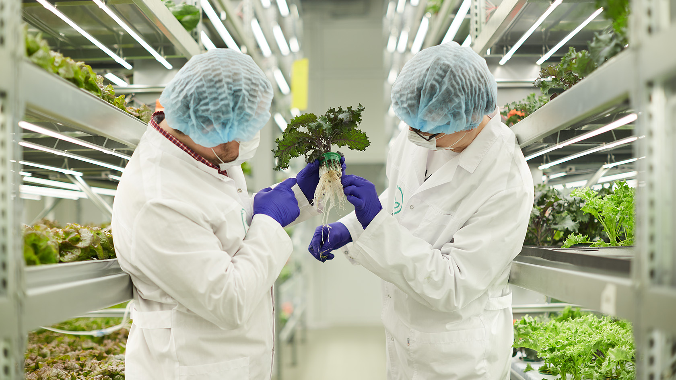
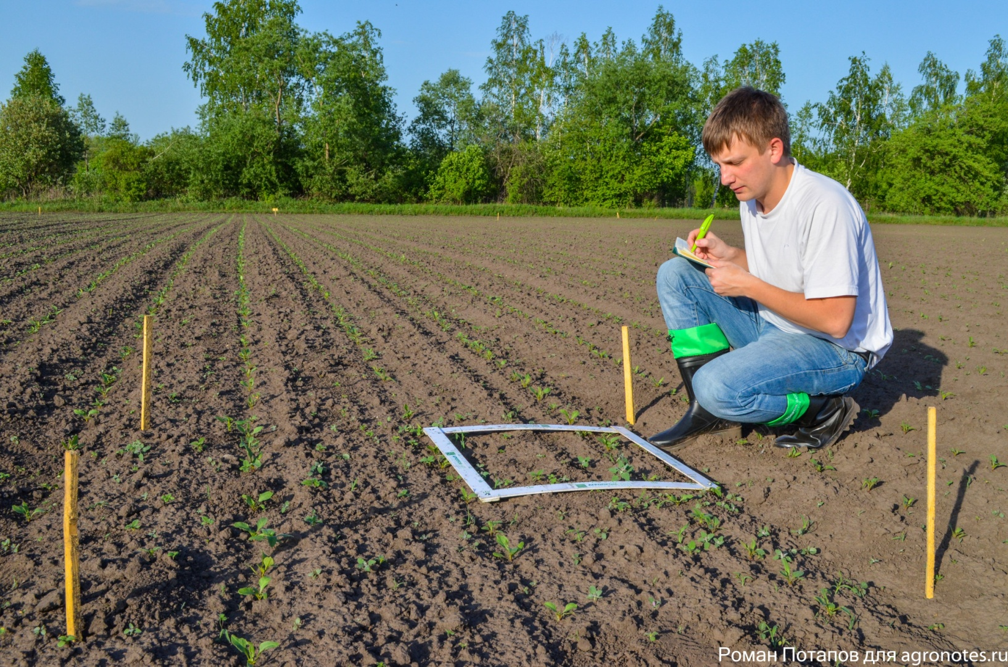
35.02.05 агрономия
Срок освоения - 3 года 10 месяцев
Уровень образования - основное общее образование
Квалификация выпускника –агроном средней квалификации
Область профессиональной деятельности - организация и выполнение работ по производству растениеводства

Slide 30


46.02.01 ДОКУМЕНТАЦИОННОЕ ОБЕСПЕЧЕНИЕ УПРАВЛЕНИЯ И АРХИВОВЕДЕНИЕ
Срок освоения - 2 года 10 месяцев
Уровень образования - основное общее образование
Квалификация выпускника – специалист по документационному обеспечению управления, архивист
Область профессиональной деятельности - деятельность в секретариатах, службах документационного обеспечения, кадровых службах и архивах государственных органов и учреждений, в органах местного самоуправления, негосударственных организациях всех форм собственности, общественных организация (учреждениях).

Slide 31
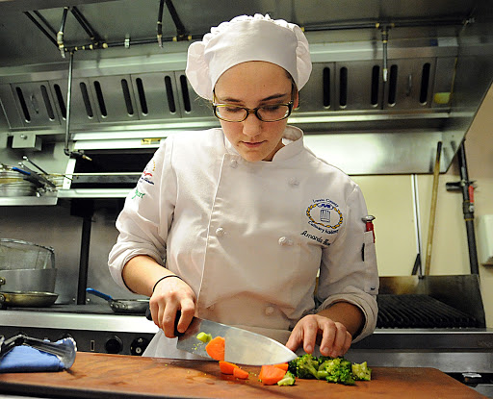
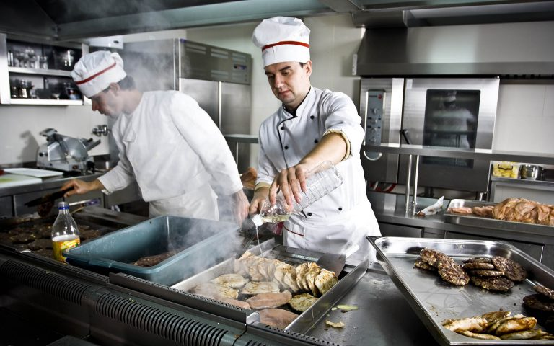
16675 ПОВАР
Срок освоения - 1 года 10 месяцев
Уровень образования - основное общее образование (коррекционное образовательное учреждение VII-VIII вида)
Квалификация выпускника – повар
Область профессиональной деятельности - приготовление широкого ассортимента простых и основных блюд с учетом потребностей различных категорий потребителей

Slide 32
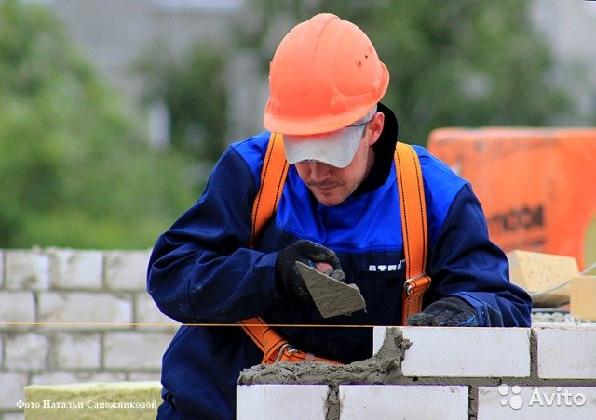

12680 КАМЕНЩИК
Срок освоения - 1 года 10 месяцев
Уровень образования - основное общее образование (коррекционное образовательное учреждение VII-VIII вида)
Квалификация выпускника –
каменщик
Область профессиональной деятельности - реконструкция, монтаж, ремонт и строительство каменных конструкций различного назначения с применением ручной и частично механизированной обработки и кладки.

Slide 33
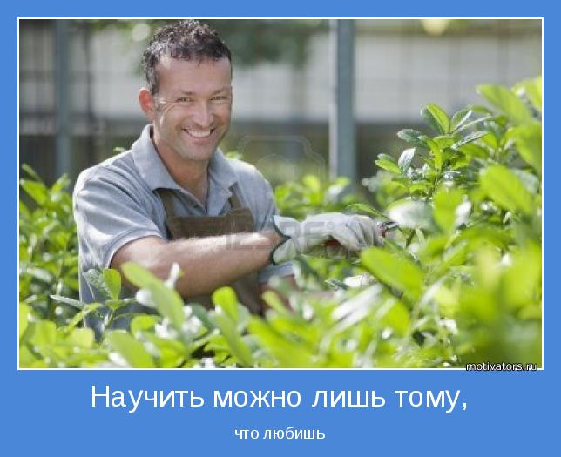
Выбрав профессию, будь настойчив в стремлении
овладеть ею в совершенстве

